Slide 1
基礎研究 C班 中間発表
DORAEMON

Slide 2
班員・役割
加藤 恵太 （ 管理 ・ リーダー ）
帖佐 有希 （ ハンド ・ 会計）
池田 依央 （ 機械 ）
小野 達也 （ 制御 ）
小倉 大樹 （ 回路 ）

Slide 3
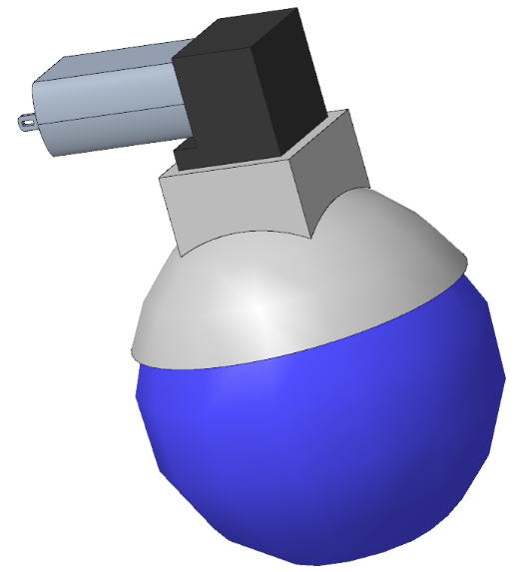
概要
名称 : DORAEMON
寸法 : φ80×120
材質 : アルミ、ABS、ゴム
駆動 : DCモータ
サーボモータ
コンセプト : フレキシブル（ 柔軟性 ）

Slide 4
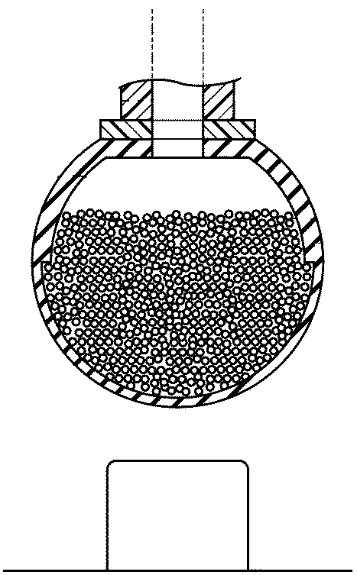
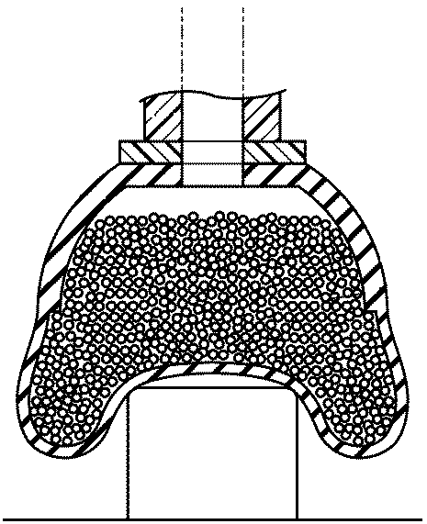
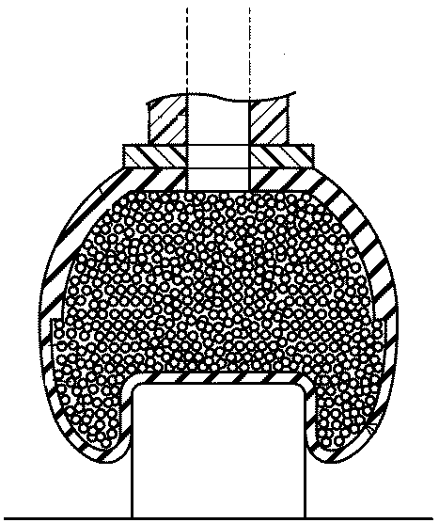
把持部
ジャミング転移を利用
対象物の形状に変形

Slide 5
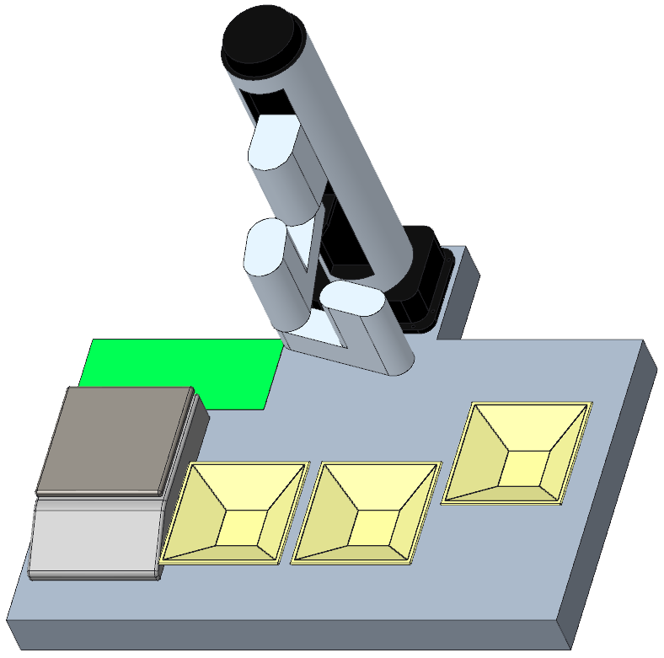
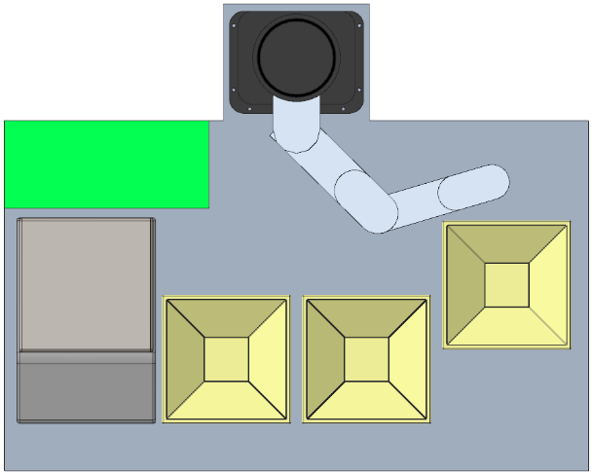
フィールド
外観図
上面図

Slide 6
システム構成図

Slide 7
モータドライバの回路図

Slide 8
フローチャート（１）

Slide 9
フローチャート（２）

Slide 10
フローチャート（３）

Slide 11
予算

Slide 12
スケジュール

Slide 13
ご静聴ありがとうございました

